Slide 1
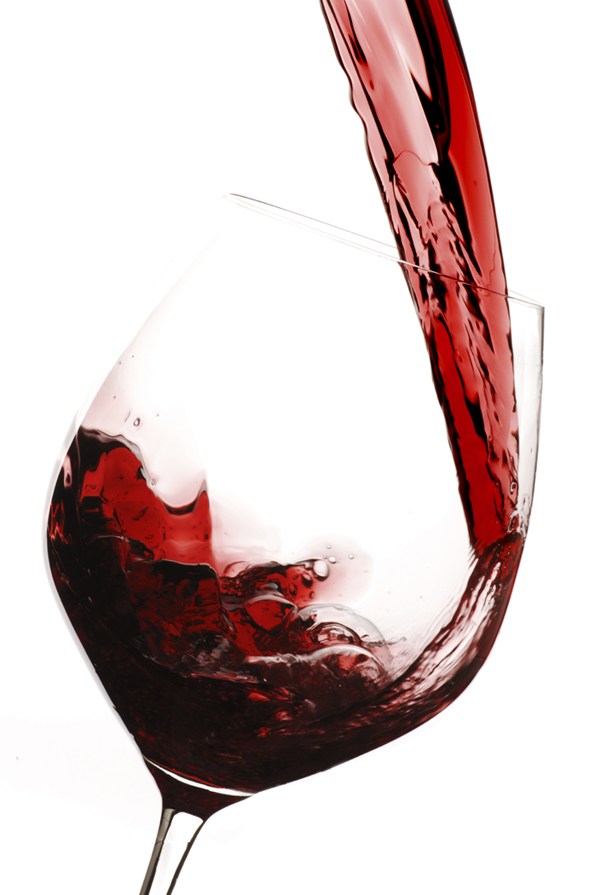

Mas Codina appartient à la même famille depuis plusieurs générations. Pour produire les vins, la 4ème génération de propriétaires, Toni et Jordi Codina, utilisent les technologies dernier cri, ainsi que le savoir-faire appris de leurs ancêtres. Même si cela implique une charge de travail plus importante, ils ont adopté des pratiques de culture bio afin de promouvoir les procédés naturels et de rechercher l’équilibre de l’écosystème. Tout cela pour l’amour de la terre et des traditions.

Slide 2
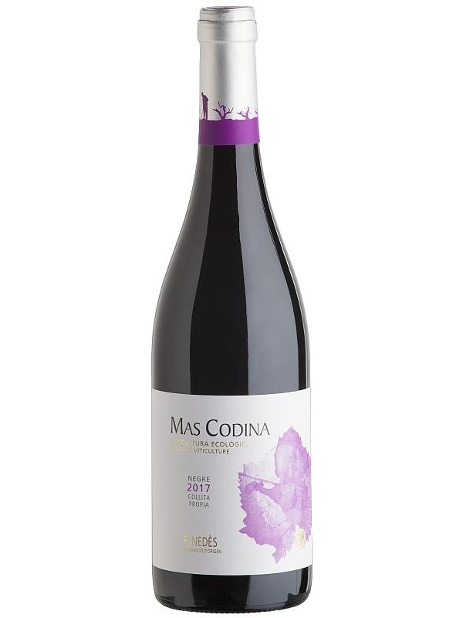
Cabernet Sauvignon
Crianza Mas Codina Rouge 2016 Penedes DO – Italie
Robe Couleur cerise noire
Nez Fruits rouges avec des notes grillées
Bouche Fruits rouges avec des touches de vanille en fin de bouche. Des tannins soyeux

